Slide 1
Шестое февраля
Урок-исследование.

Slide 2
Тема урока
Стилистические фигуры - путь к выразительной, образной речи?..

Slide 3
Ты волен и плавен, как Волга и Ладога,
Как наши равнины, широк и велик,
Живой, как родник,
Многоцветный, как радуга,
Звучащий, как музыка, русский язык.
К.Алтайский
Выделите опорные слова.

Slide 4
О каких особенностях русского языка говорит поэт?
свободе, музыкальности, величии, многоцветности, образности языка

Slide 5
Какая проблема стоит перед теми, кто владеет языком, кто его изучает?
Сформулируйте проблему в виде вопроса.
ПРОБЛЕМА
Как сделать так, чтобы язык был лучшим из того, что есть на свете, – красивым, величественным, выразительным?

Slide 6
Как связана проблема с темой урока? Найдите точки соприкосновения между ними.
Использовать средства выразительности.
Средства выразительности языка – это путь к выразительной, образной речи.

Slide 7
Как вы понимаете значение термина «средства речевой выразительности»?
Они делают нашу речь яркой, выразительной, иногда их ещё называют изобразительно- выразительными средствами

Slide 8
Средства речевой выразительности
Тропы
Фигуры речи
Изобразительные возможности лексики

Slide 9
Прослушайте стихотворение Бориса Заходера «Литературные тропы».
Назовите тропы, о которых говорит поэт.

Slide 10
Критик воскликнул,
Ушами похлопав:
Ну и стихи!
Ни сравнений, ни тропов!
Что это,-
Вы извините, -
За автор?
Нету синекдох,
Нету метафор,
Ни аллегории,
Ни метонимии -
Все напрямик,
Как в учебнике химии.
Где у него
Хоть одна метатеза?
Где она? Где?
А нужна до зареза!
Образов - фигушки!
Спорить напрасно,
То, что безобразно -
То безобразно.

Slide 11
Какая логическая ошибка, по-вашему, допущена поэтом?
Что такое метатеза?
Какой лексический прием использует поэт в финале стихотворения для создания комического эффекта?

Slide 12
Логическая ошибка: нарушение однородности; общее – частное; «тропы» – гипероним.
Метатеза – перестановка звуков или слогов в слове ( ведмедь ( диал.) – медведь)
Омографы – безобразно - безобразно

Slide 13
Игра «Отгадайте тропы» автор стихов Соковнина Полина, 6А
Много разных тропов есть -
Трудно всех их перечесть,
Но зато по описанью
Можно угадать названье.

Slide 14
Первый троп ну очень прост -
Угадаешь его быстро,
Коли будешь грязным ты,
Назовёт он тебя чистым.

Slide 15

Ирония

Slide 16
Очень часто применяют
Этот чудотворный троп,
В миг же сразу оживает
Солнце, небо и сугроб.

Slide 17
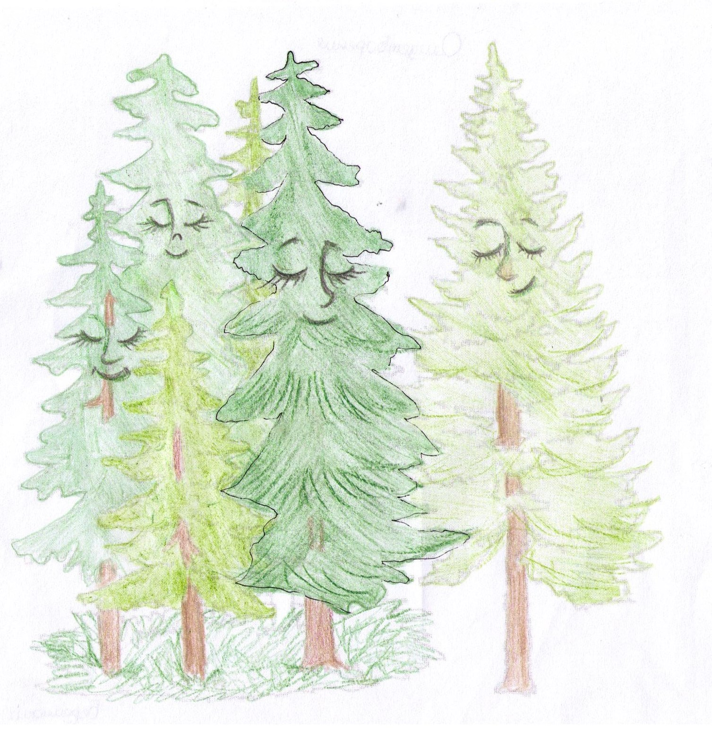

Slide 18
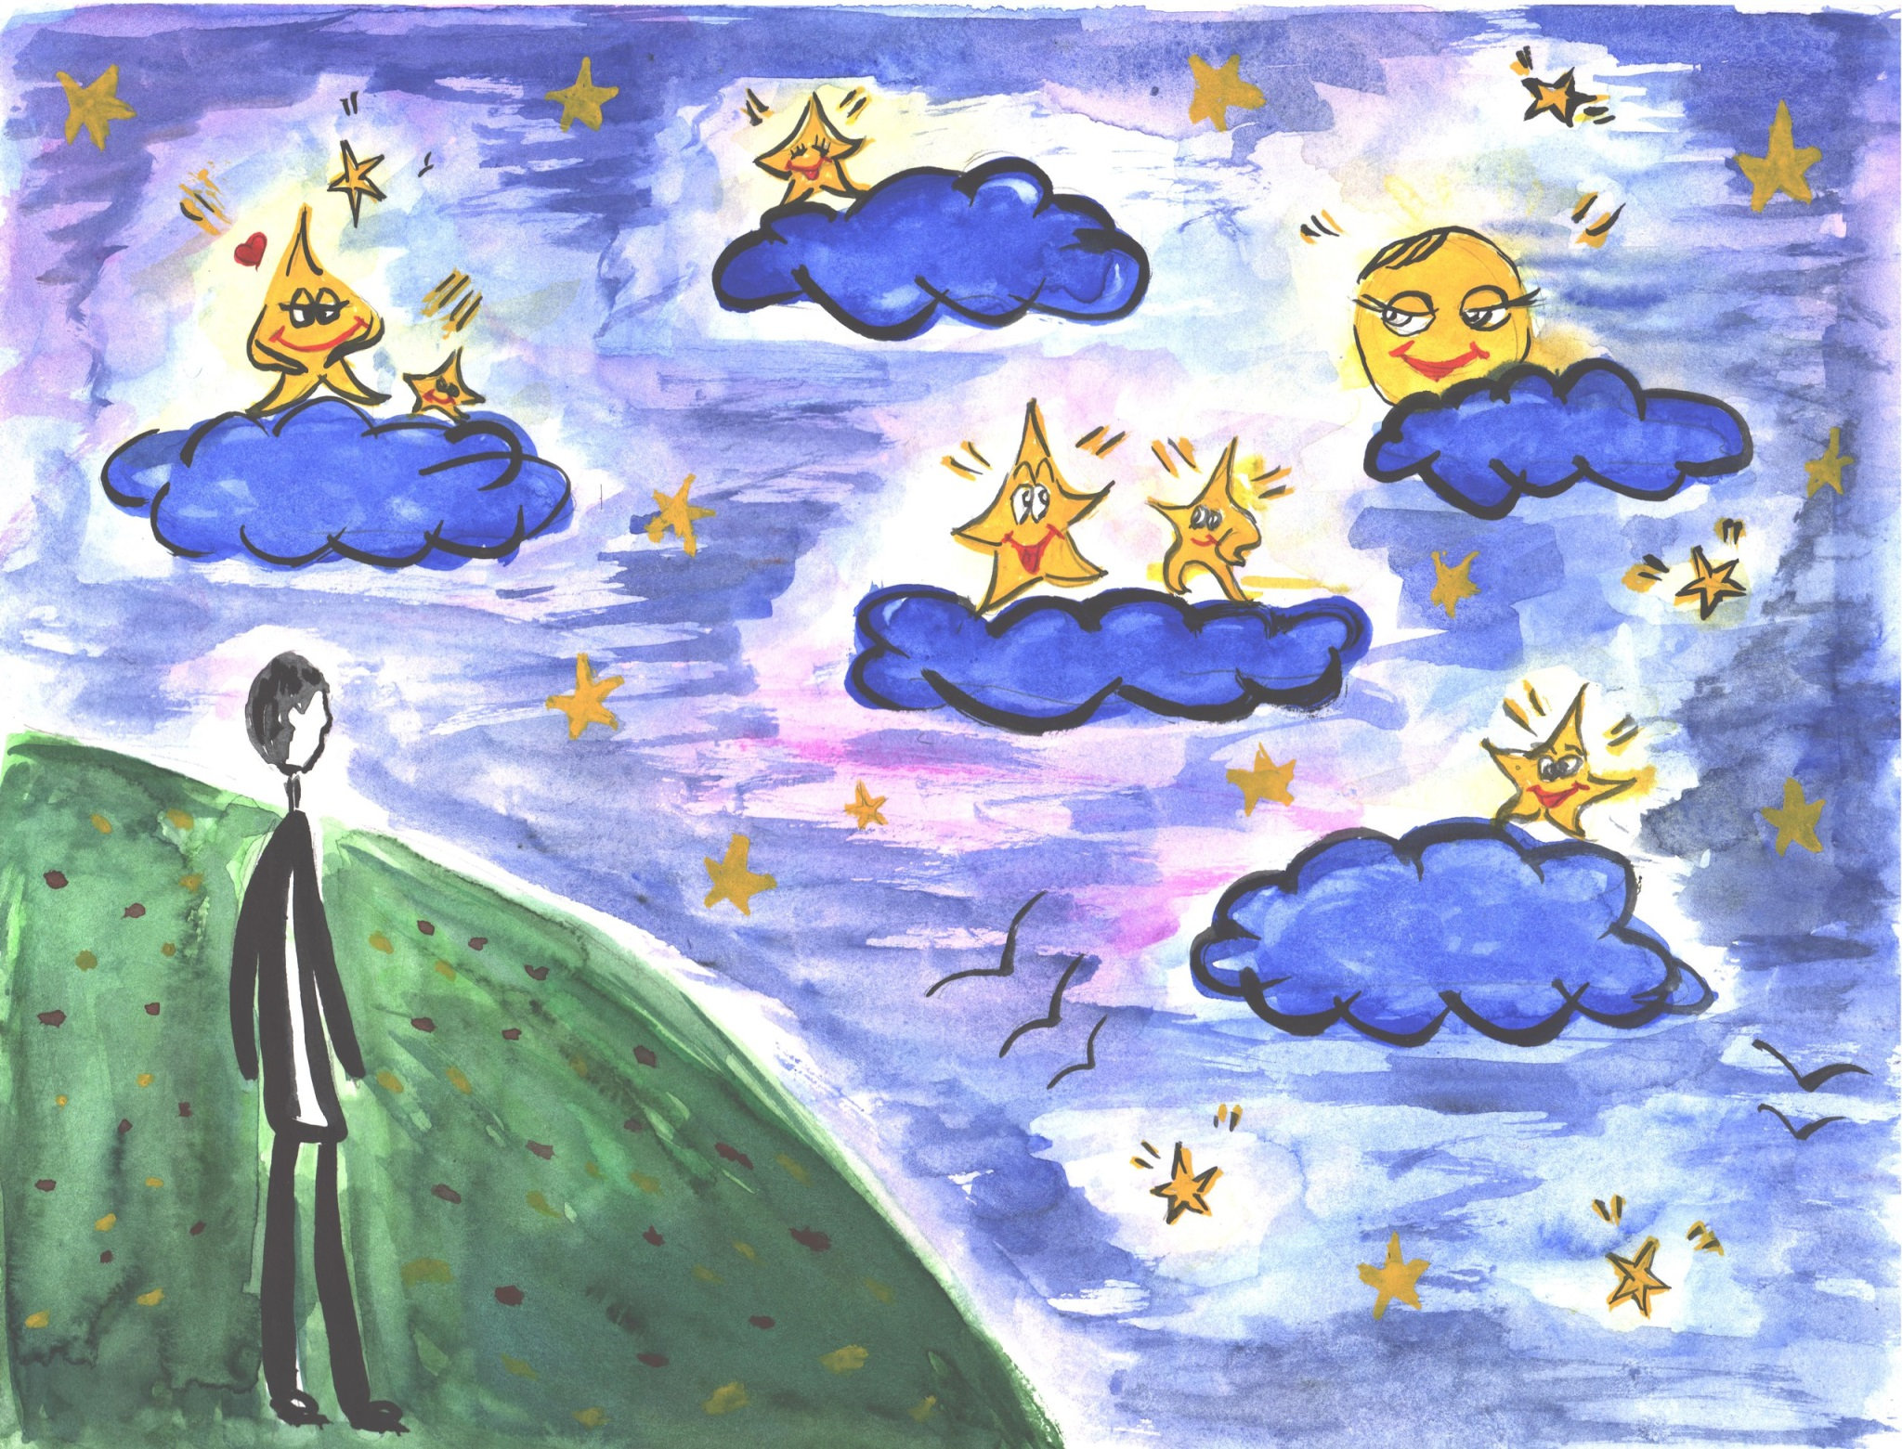

Slide 19
В баснях есть такая «фишка»:
Люди - это птички, мышки:
Суть этого тропа в том,
Что вдруг становишься котом.

Slide 20
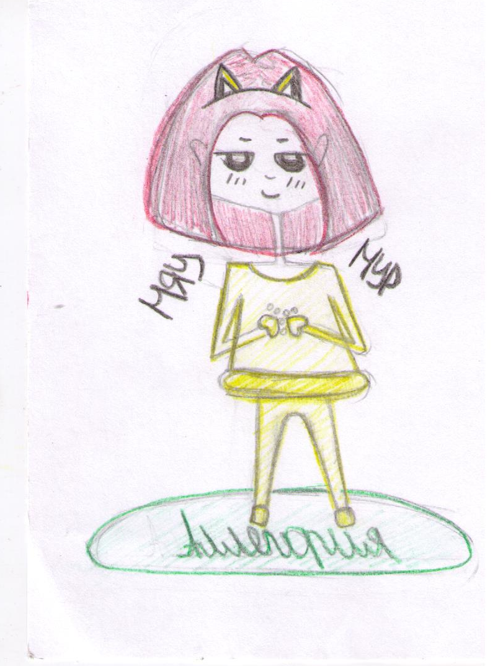

Slide 21
Если хочешь подобрать
Описание красиво,
То используй этот троп,
Только вспомни его имя.

Slide 22
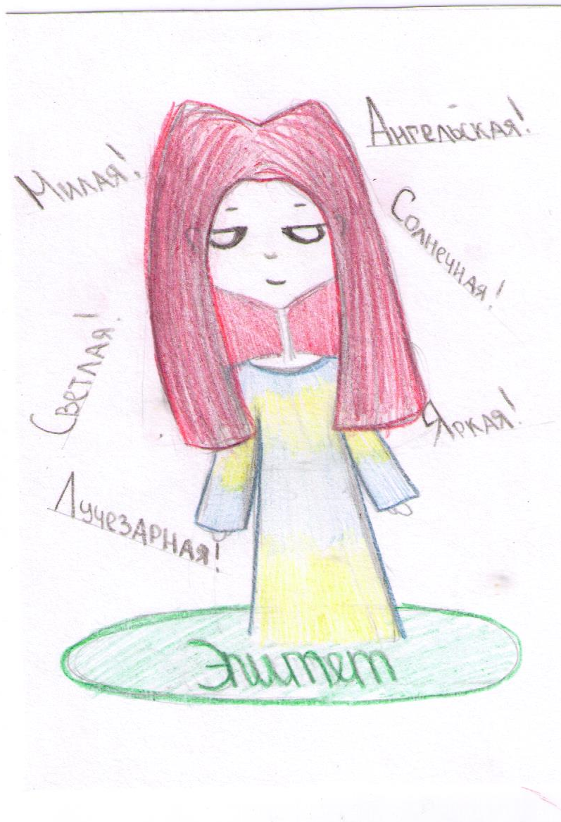

Slide 23
Из мухи делаем слона
И превращаем капли в лужи.
А для этого лишь нам
Троп один прекрасный нужен.

Slide 24
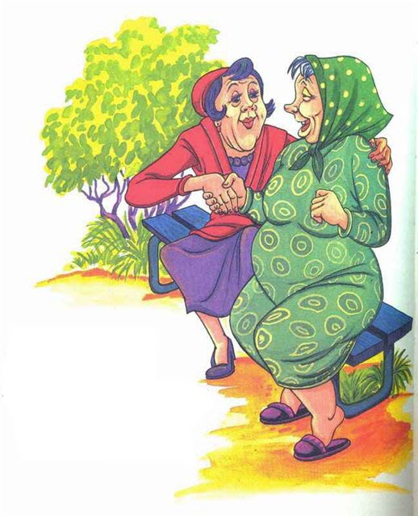

Slide 25
"Ты похож на бегемота", -
Можешь смело заявить
И при этом очень кстати
Этот троп употребить.

Slide 26
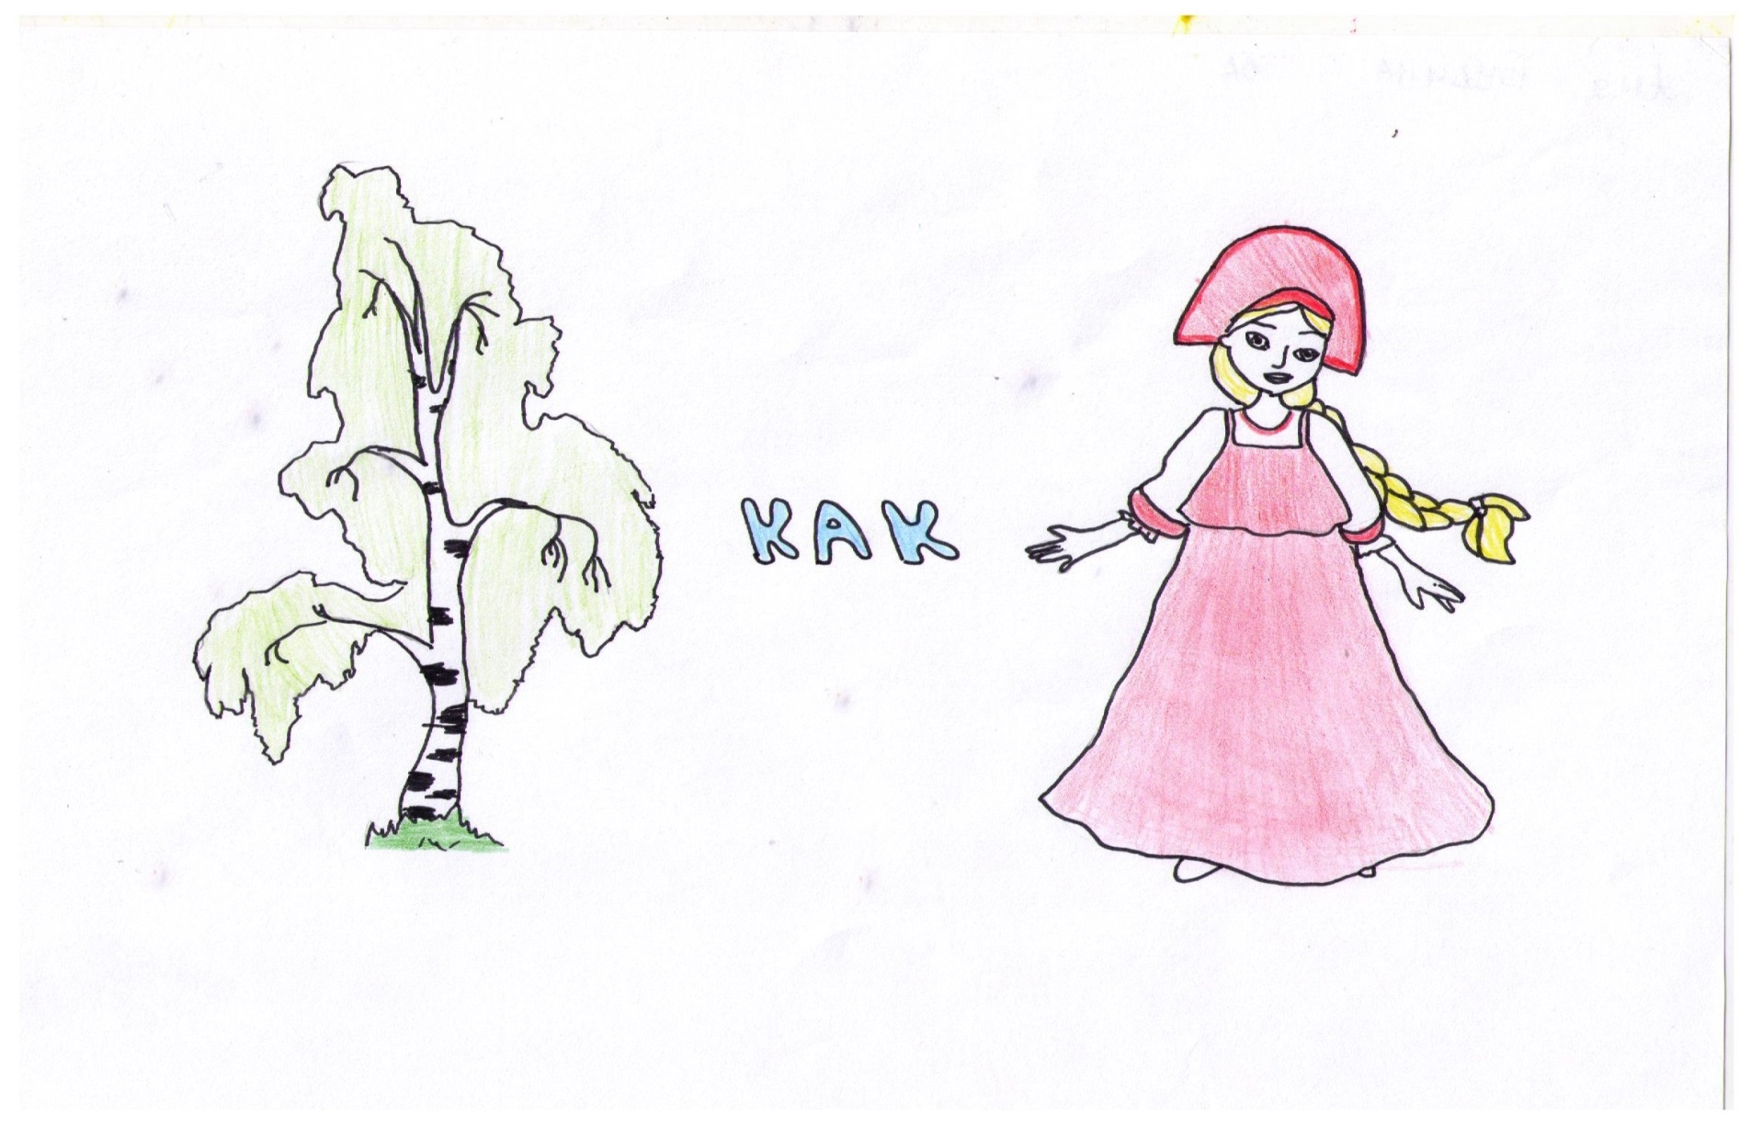
сравнение

Slide 27
Назовите тропы по рисунку

Slide 28
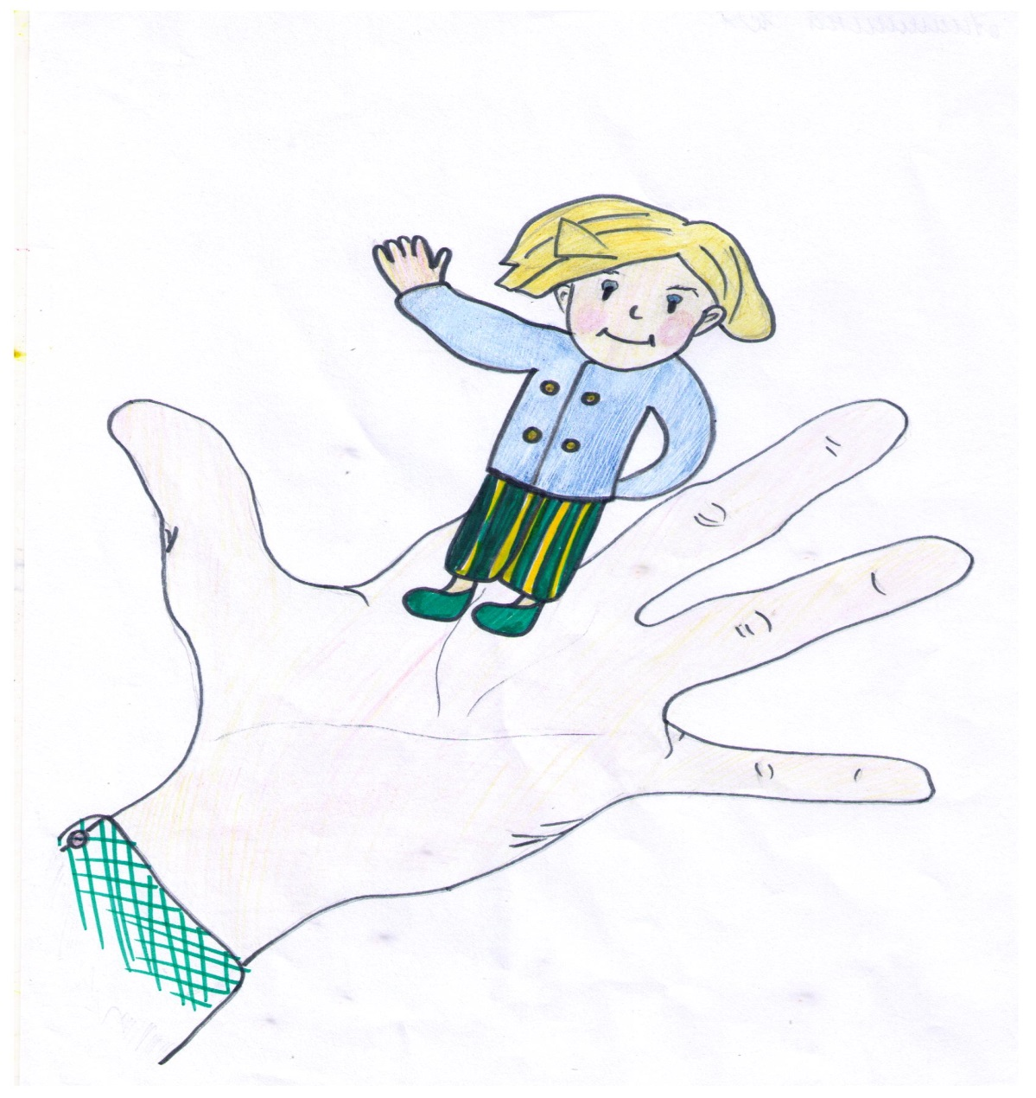

Slide 29
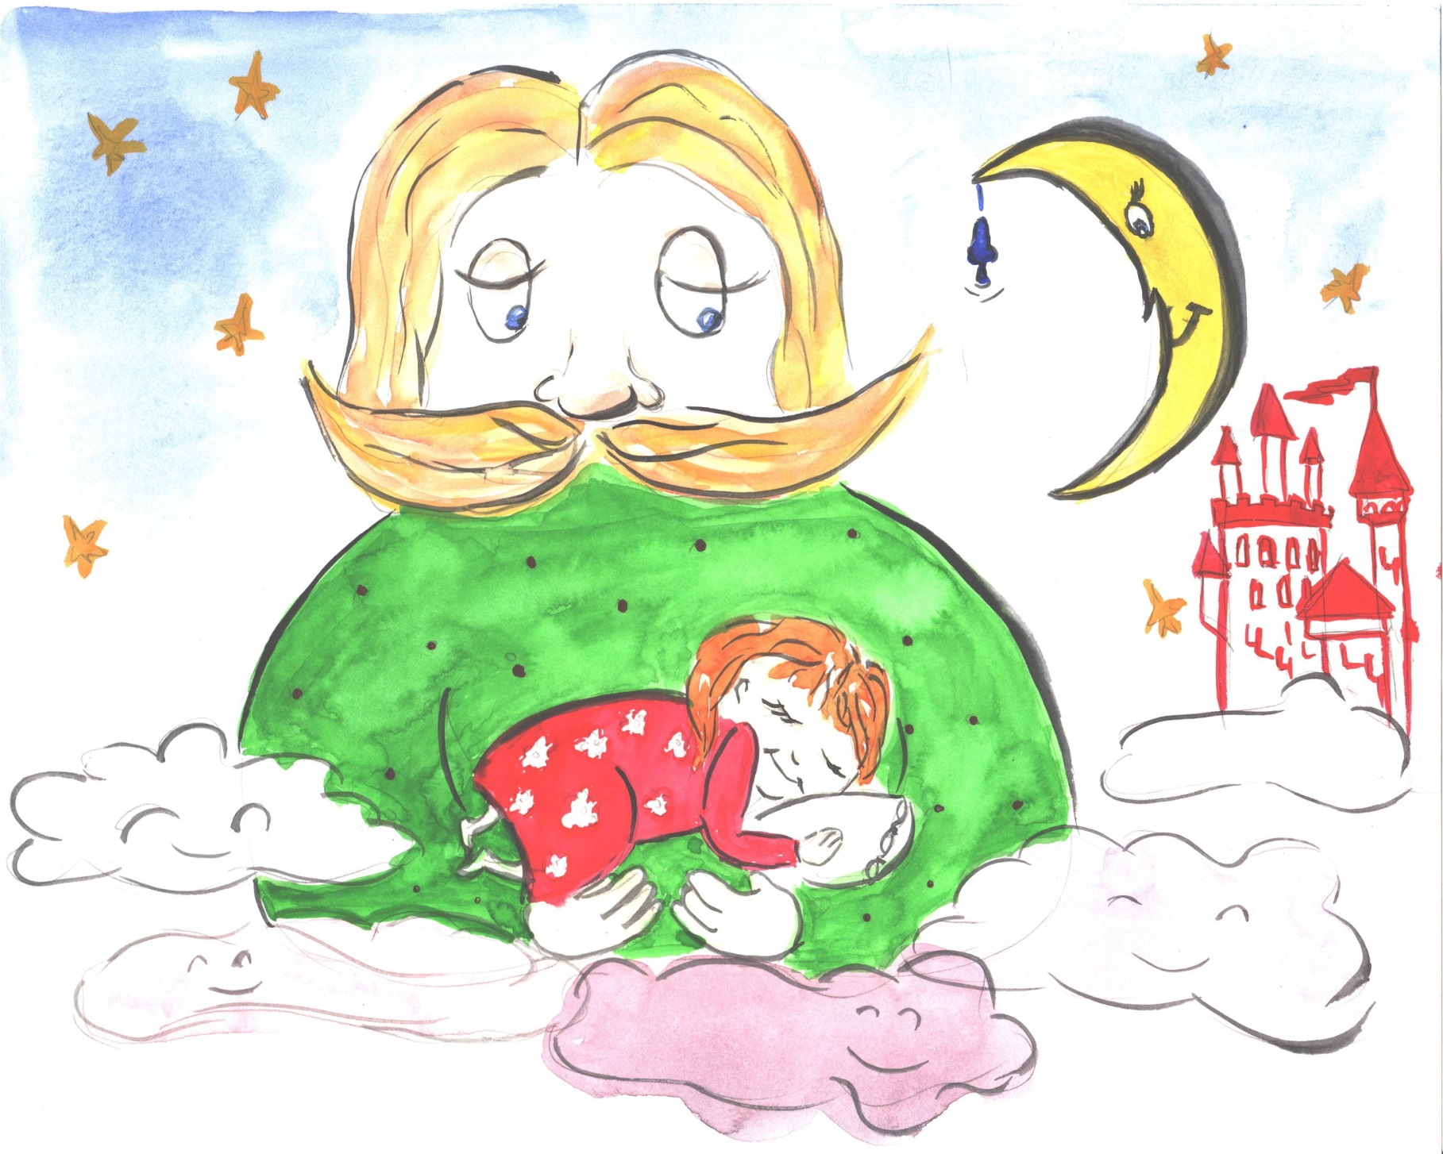

Slide 30
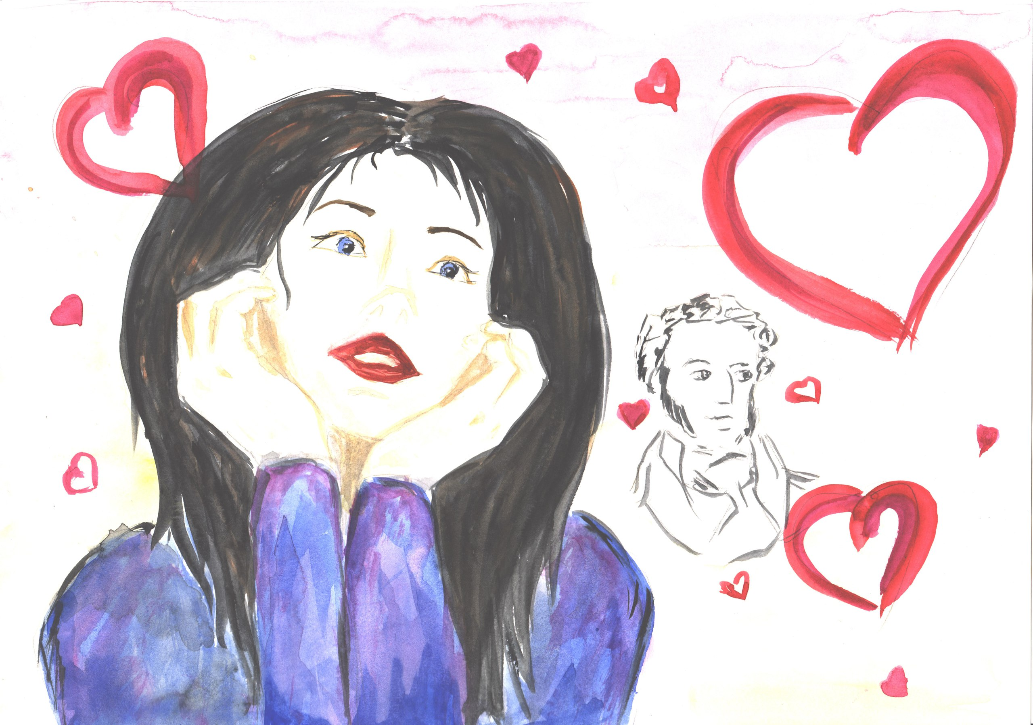

Slide 31
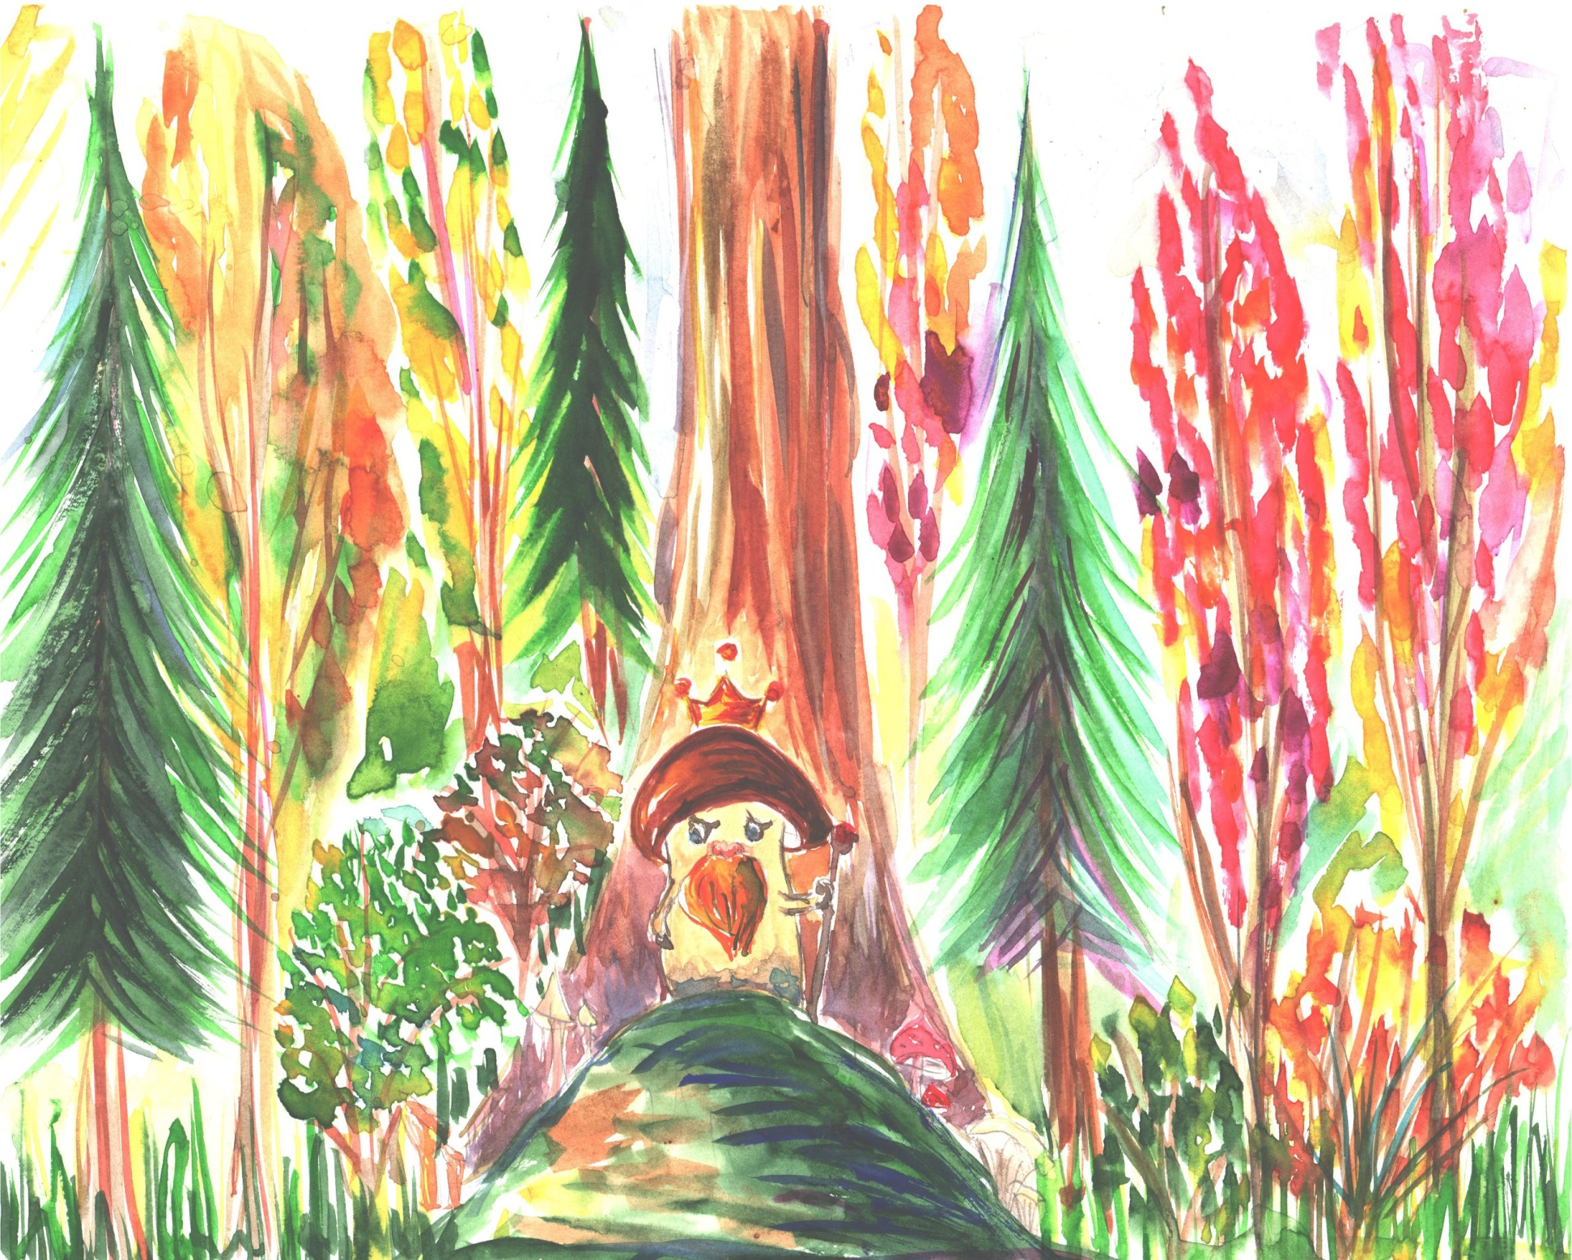

Slide 32
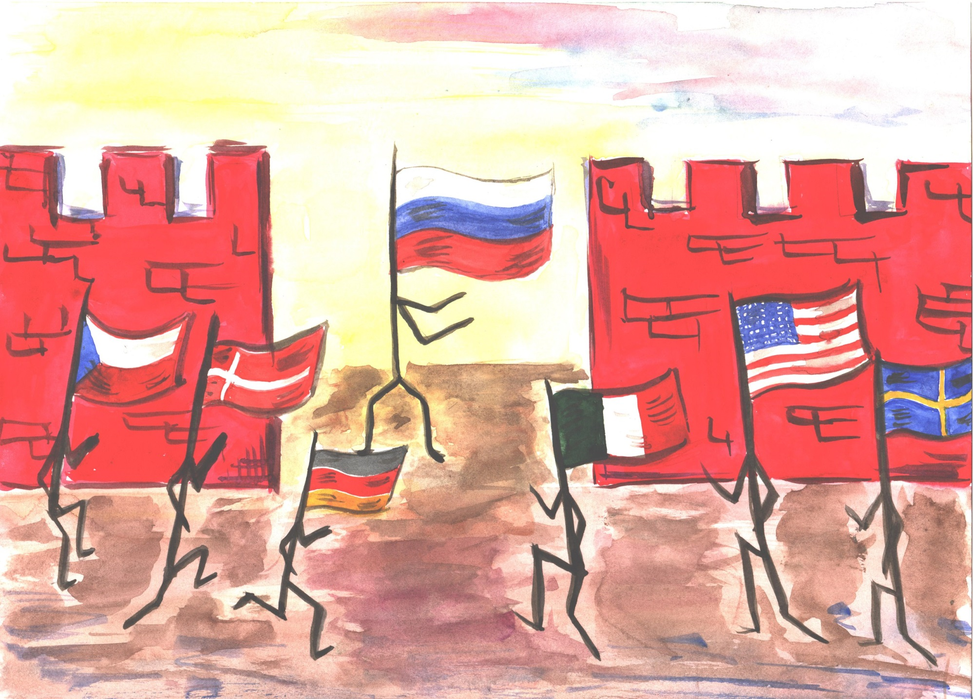

Slide 33
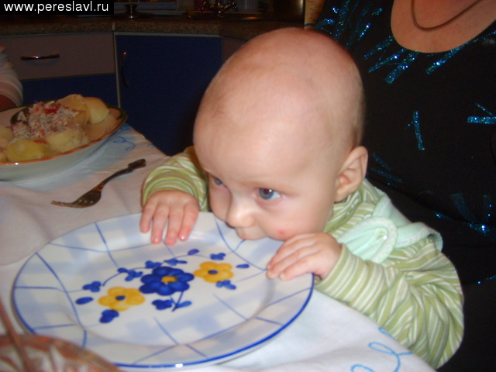

Slide 34
Исследование
Постановка проблемы.
Выдвижение гипотезы.
Что такое гипотеза?
Какие гипотезы можно выдвинуть, если тема исследования – стилистические фигуры?

Slide 35
Гипотезы:
Стилистические фигуры – путь к выразительной, образной речи.
Они
Красивые, живые (необычные…)
Украшают, описывают, имитируют
"Богатство языка – богатство мыслей". (Н.М.Карамзин).

Slide 36
Гипотезы:
2. Стилистические фигуры не делают речь образной, выразительной.
Они
лишь
усложняют, путают, озадачивают

Slide 37
Стилистические фигуры -
особые обороты, выходящие за рамки синтаксических норм и усиливающие выразительность текста. Поскольку фигуры образуются сочетанием слов, в них используются те или иные стилистические возможности синтаксиса.

Slide 38
Стилистические фигуры
1.Особые обороты, выходящие за рамки необходимых норм.
2.Образуются сочетанием слов.
3.В них используются возможности синтаксиса.

Slide 39
ФИГУРА РЕЧИ | ЭТИМОЛОГИЯ СЛОВА | ПРИМЕР | ОПРЕДЕЛЕНИЕ
АНАФОРА | От греч. – «вынесение» | Люблю тебя, Петра творенье, Люблю твой строгий, стройный вид… (А.С.Пушкин
ЭПИФОРА | От греч. -«прибавление» | Вот на берег вышли гости, Царь Салтан зовёт их в гости... А. С. Пушкин
ГРАДАЦИЯ | От лат. –«постепенное усиление» | Ради своего ребёнка, ради семьи, ради своего народа, ради человечества – берегите мир!

Slide 40
ПАРЦЕЛЛЯЦИЯ | От лат. – «частица» | И снова. Гулливер. Стоит. Сутулясь П. Г. Антокольский
ОКСЮМОРОН | От греч. «остроумно-глупое» | «Мёртвые души» «Живой труп» «Громкая тишина»
ЭЛЛИПСИС | От греч. – «выпадение» | Мы грады – в пепел, села – в прах (В. Жуковский).
ИНВЕРСИЯ | От лат. – «перестановка» | Швейцара мимо он стрелой Взлетел по мраморным ступеням. (А.С.Пушкин)

Slide 41
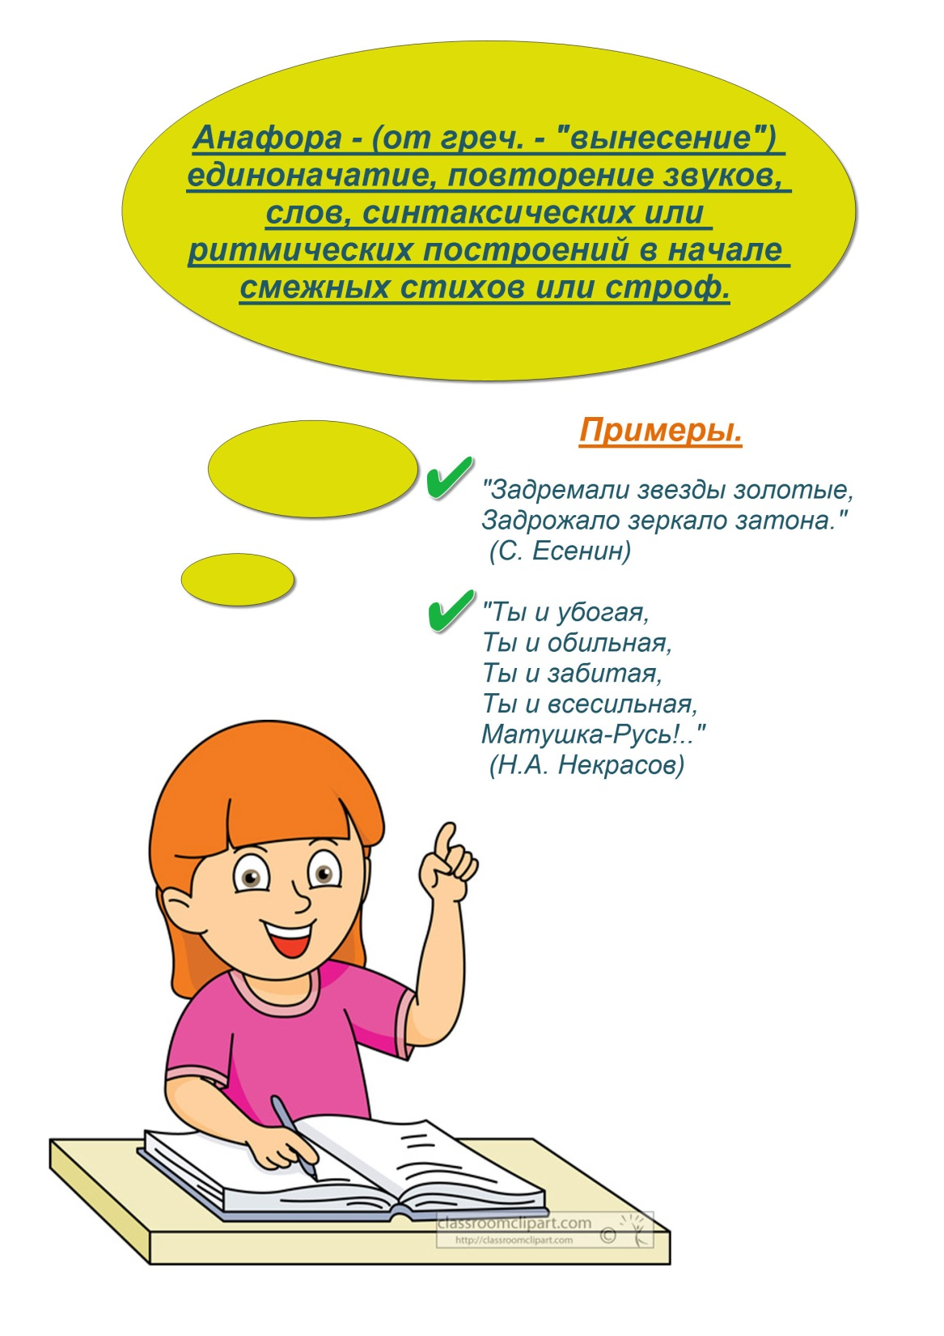

Slide 42


Slide 43
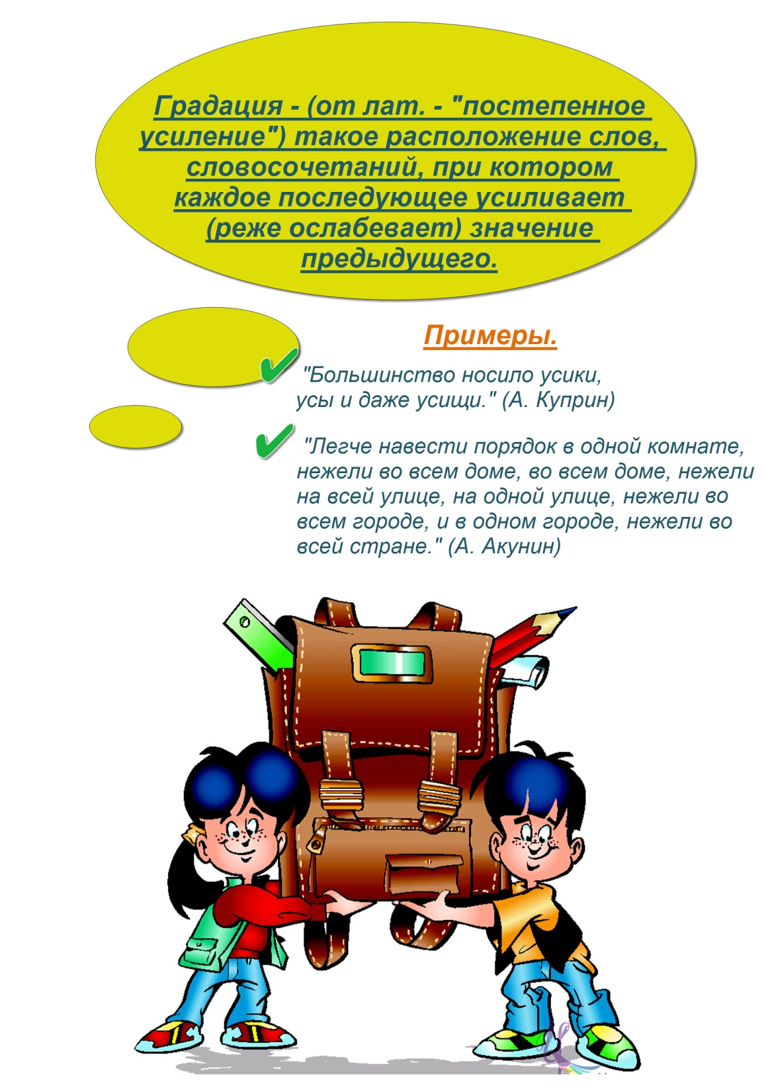

Slide 44
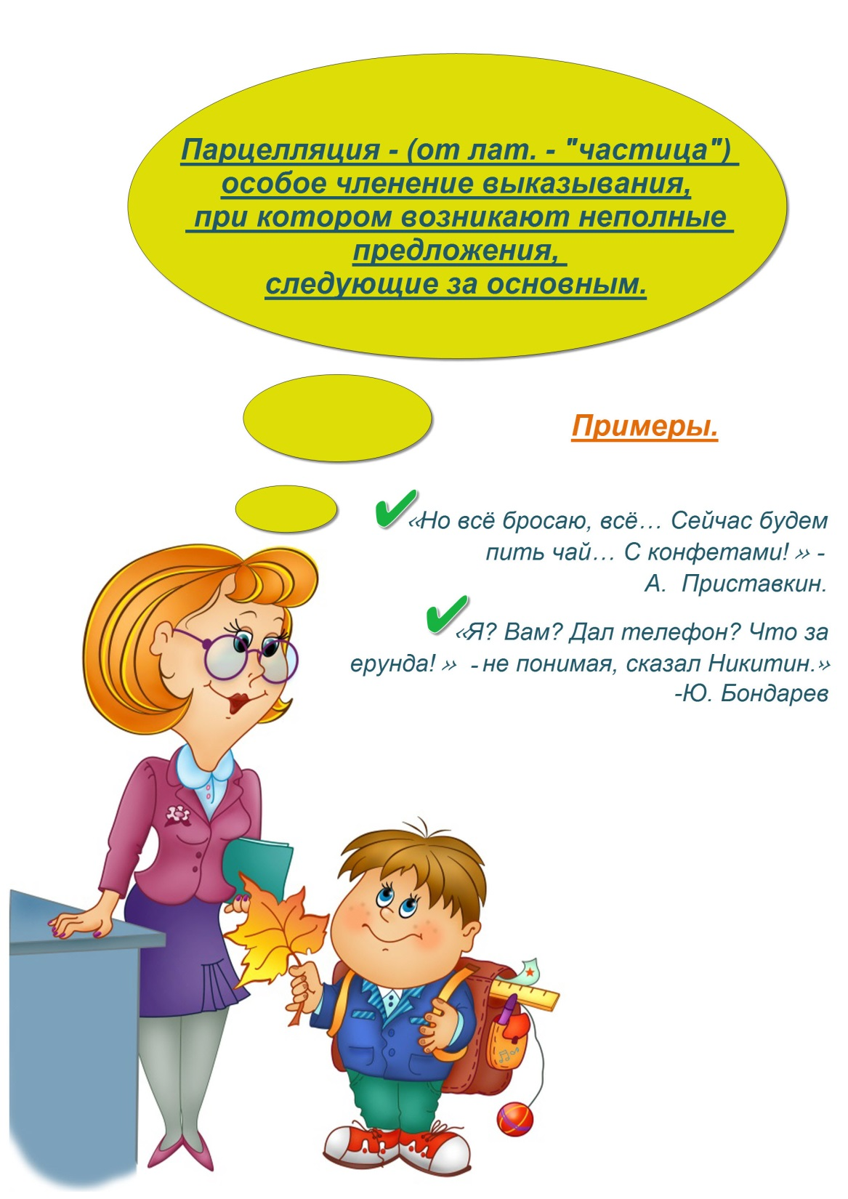

Slide 45


Slide 46
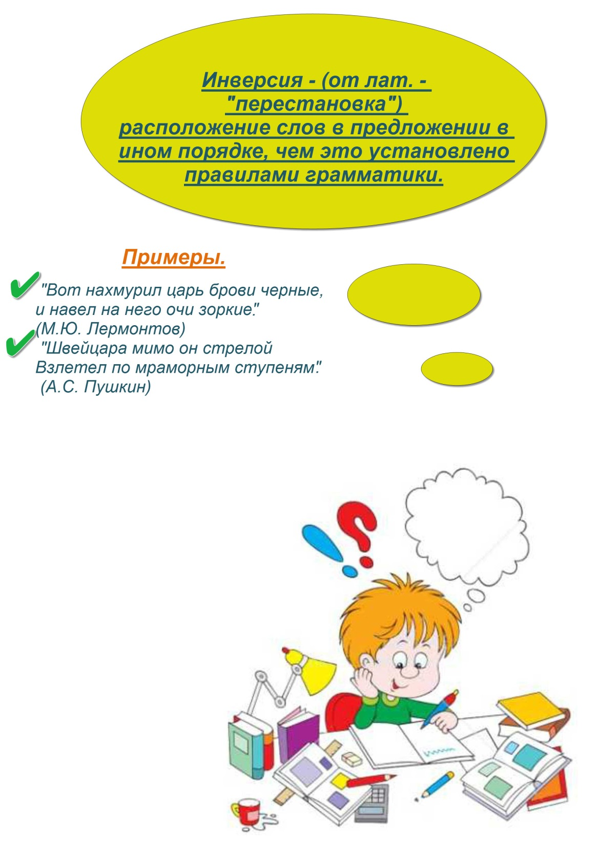

Slide 47
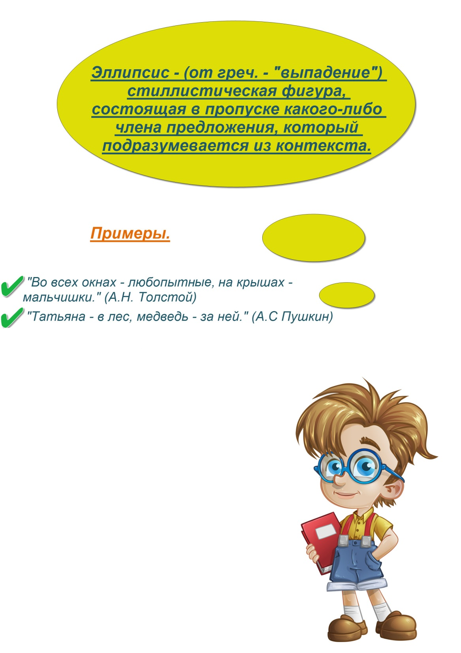

Slide 48
Отгадайте фигуру речи.
Авторы стихов Вавилова Ольга, Вальтер Валерия, 10 А
Каждый критик придёт в восхищение:
Слова изменяются в силе значения!
Прохожие спросят: «Что за новация?»
А гимназисты ответят: …
ГРАДАЦИЯ

Slide 49
В стихе тишь громкой назовётся,
Горизонтальным станет склон,
Лёд загорится жарче Солнца,
Ведь это всё…
ОКСЮМОРОН

Slide 50
Я разделяю на отрезки тексты,
Подчеркивая нужную деталь.
Используйте меня уместно,
Ведь точек мне для вас не жаль.
Парцелляция

Slide 51
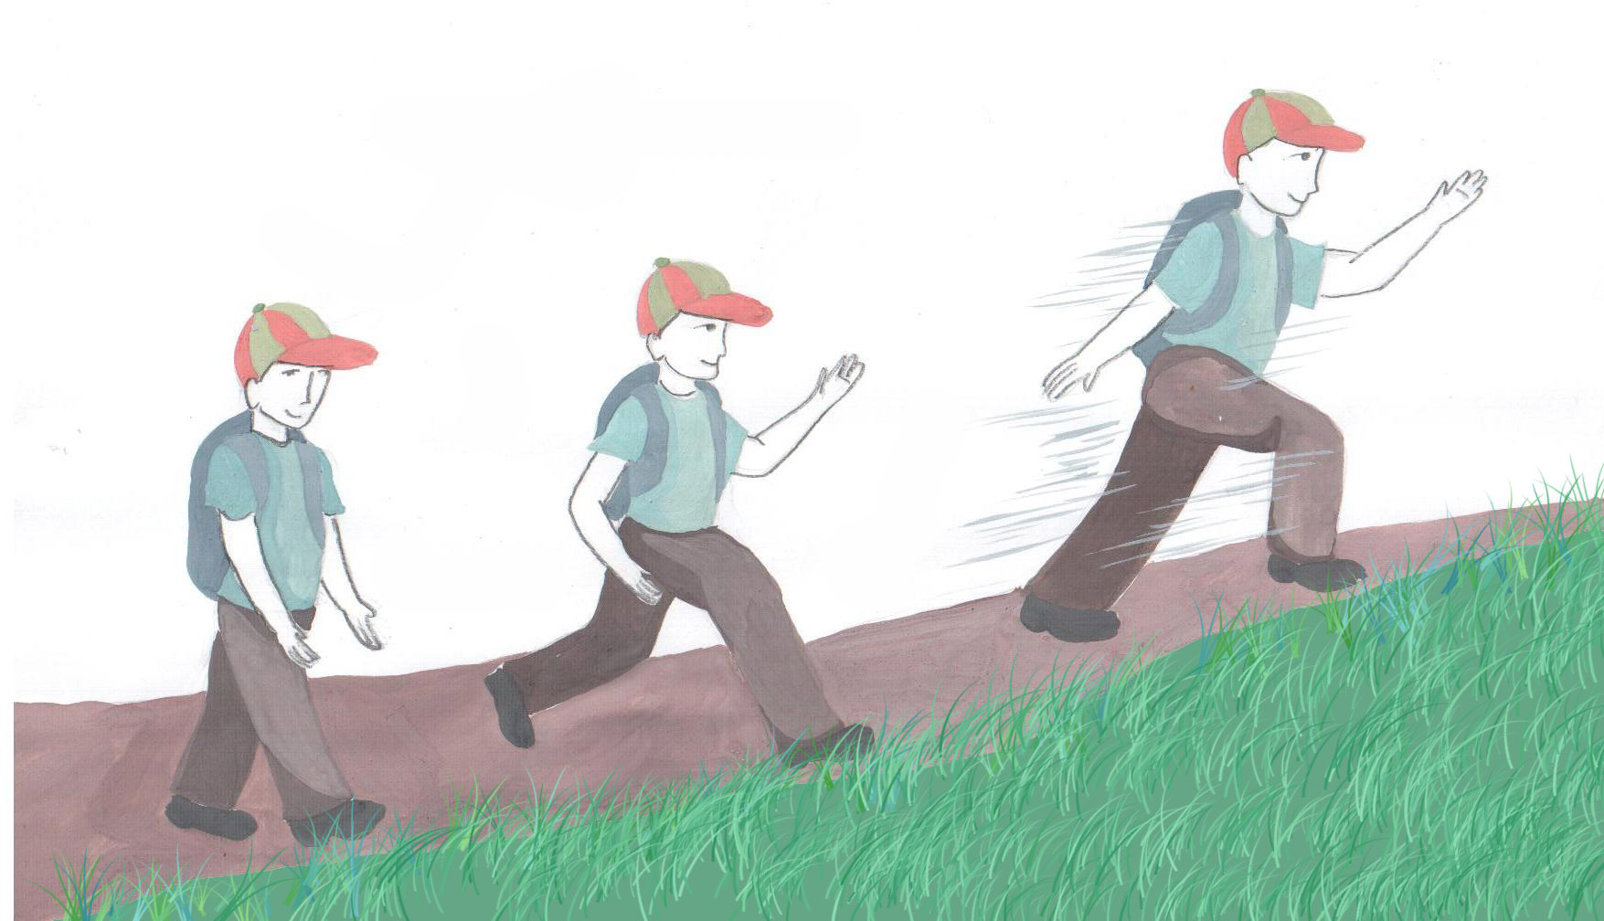

Slide 52
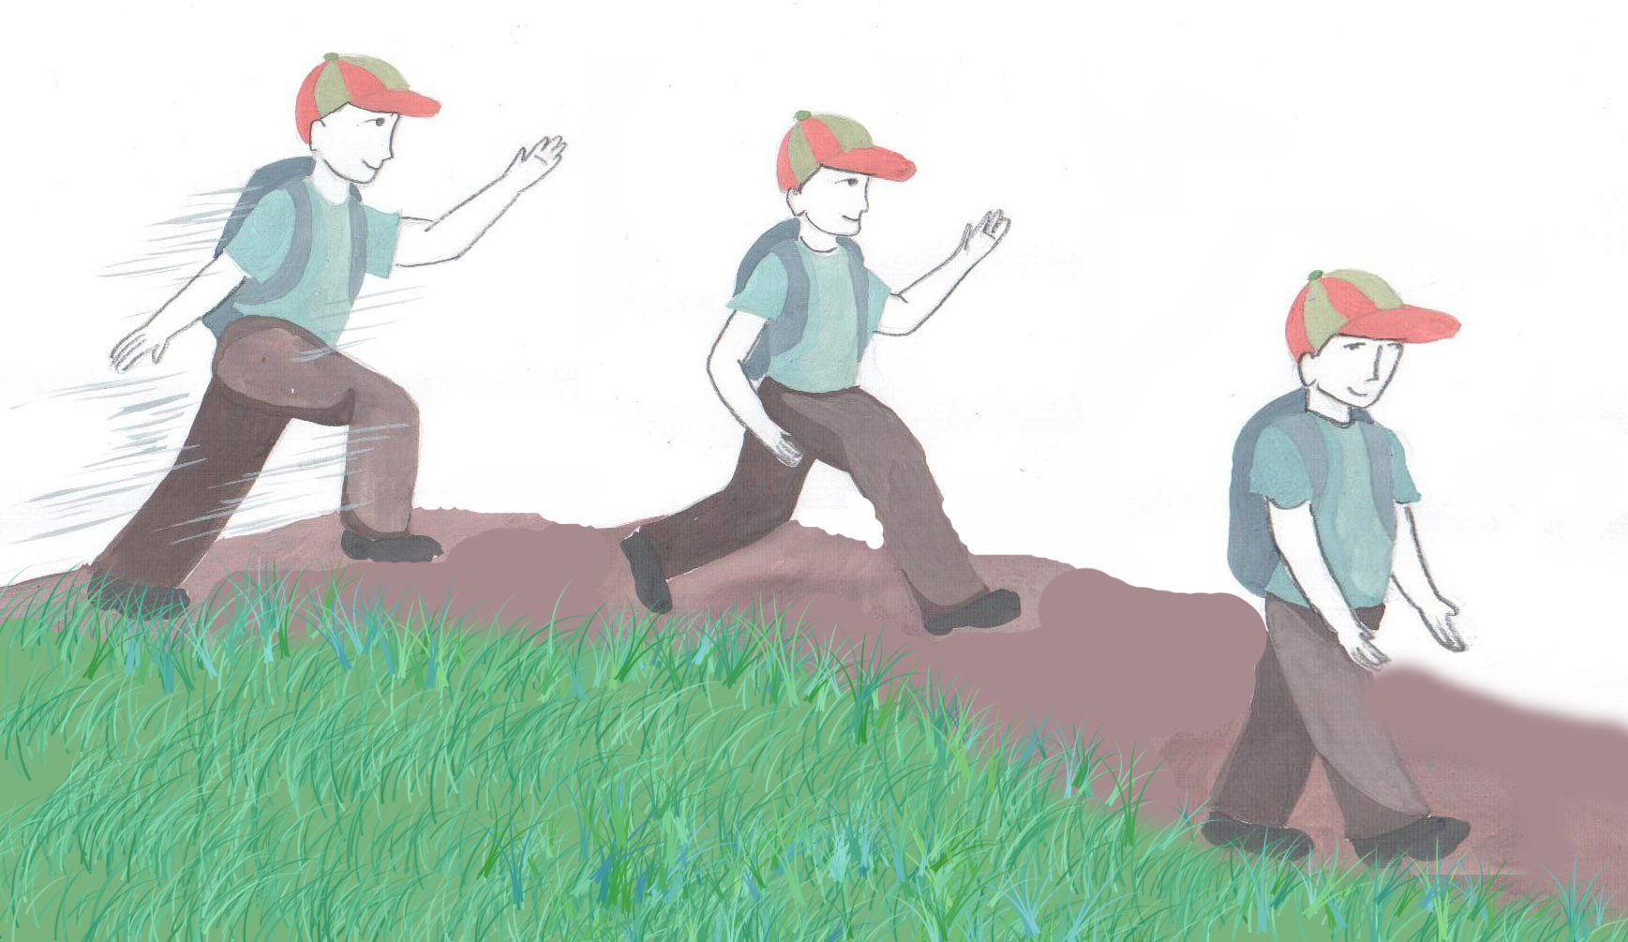

Slide 53
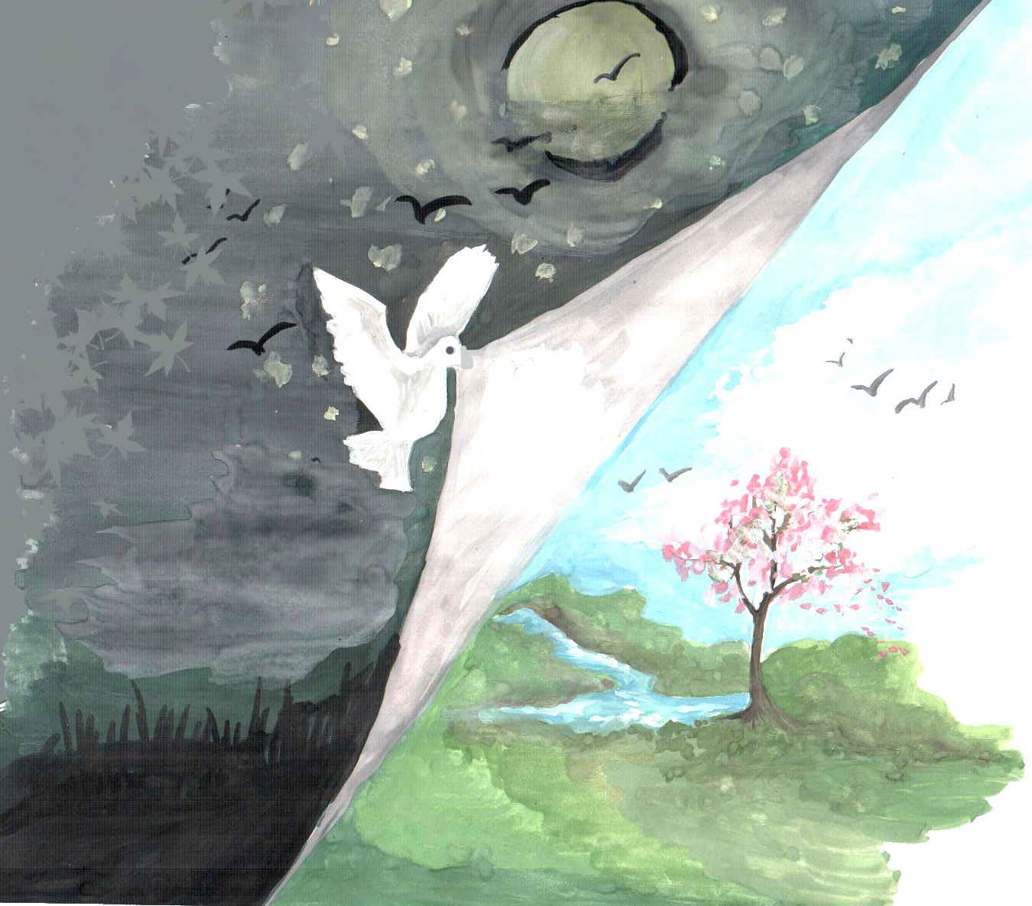

Slide 54
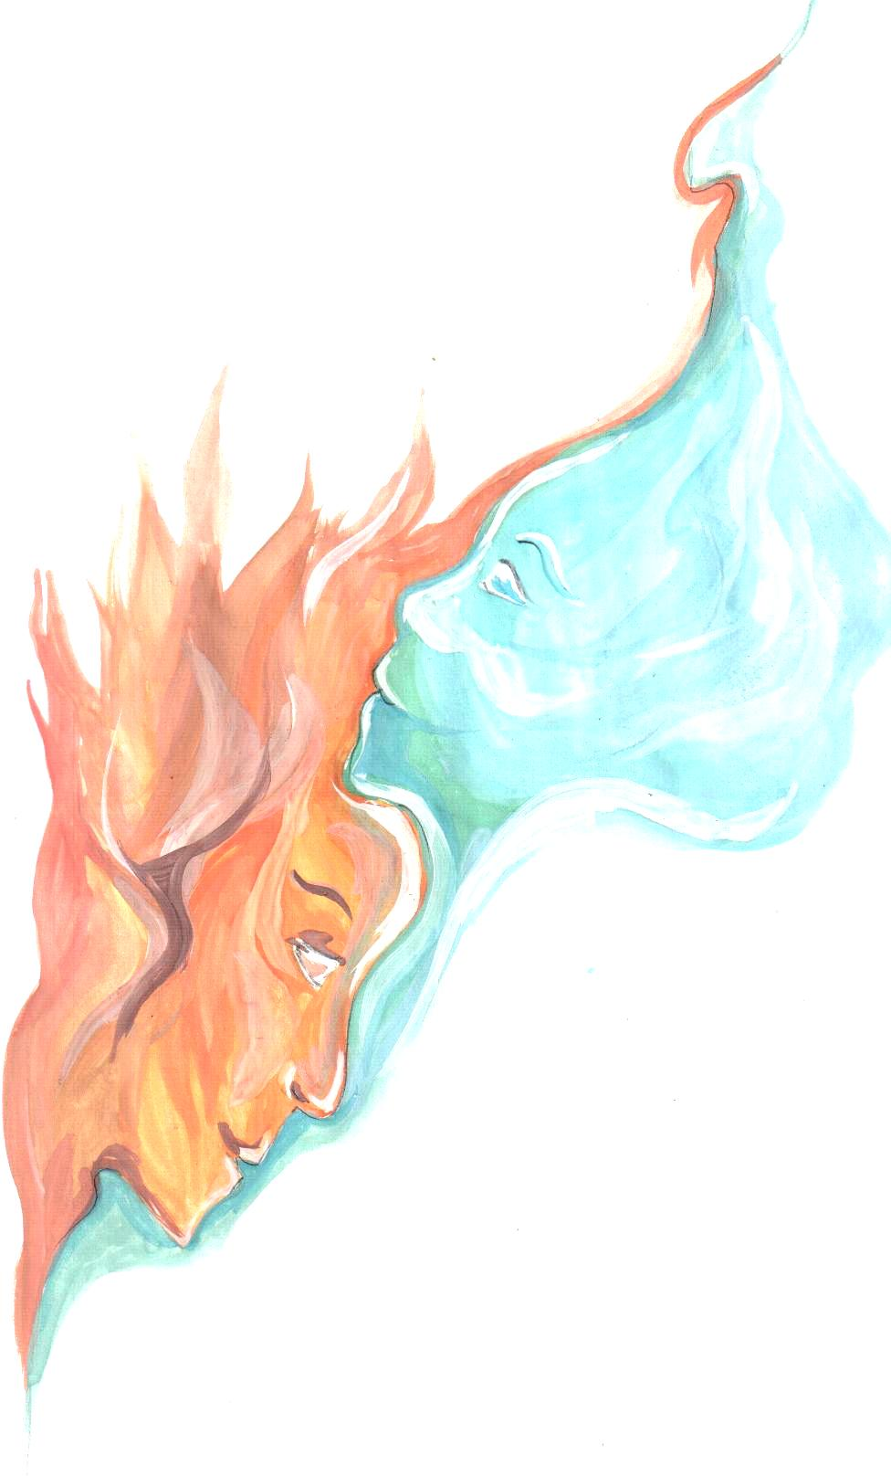

Slide 55
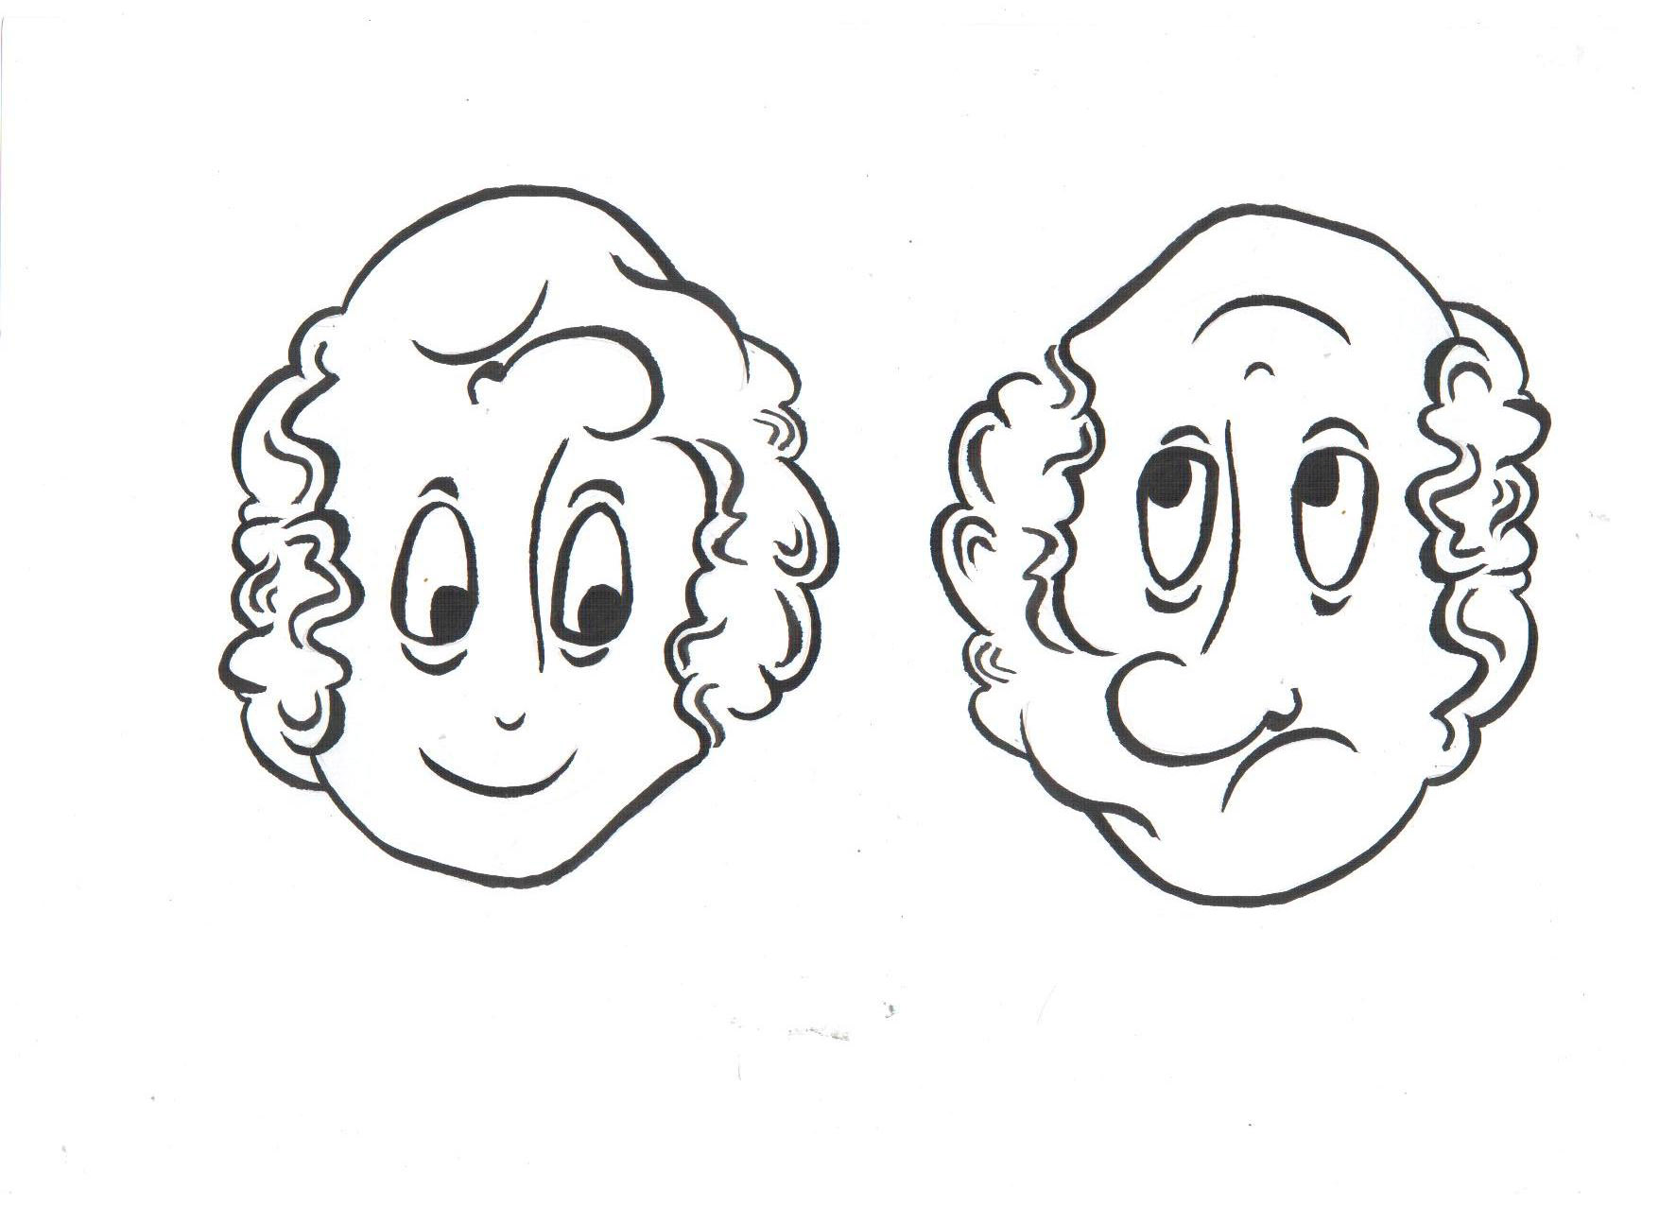

Slide 56
Парцелляция
Во всём мне хочется дойти до самой сути.
В работе. В поисках пути. В сердечной смуте.
До сущности прошедших дней. До их причины.
До основанья. До корней. До сердцевины.
(Б.Пастернак)
Во всём мне хочется дойти до самой сути:
В работе, в поисках пути, в сердечной смуте,
До сущности прошедших дней, до их причины,
До основанья, до корней, до сердцевины.

Slide 57
Градация
Покорно звуки в музыку сливались,
Но постепенно стал я различать
Подспудное и смутное броженье
Неясных сил. Их шёпот, пробужденье,
Их нарастанье, ропот, приближенье,
Глухие их подземные толчки.
Они уже почти землетрясенье.
(В.Солоухин)
Покорно звуки в музыку сливались,
Но постепенно стал я различать
Глухие их подземные толчки.
Они уже почти землетрясенье.

Slide 58
Эллипсис
Пороша. Мы встаем, и тотчас на коня,
И рысью по полю при первом свете дня;
Арапники в руках, собаки вслед за нами…
А.С.Пушкин
Пороша. Мы встаем, и тотчас на коня садимся,
И рысью по полю при первом свете дня скачем;
Арапники в руках, собаки вслед за нами бегут…

Slide 59
Парцелляция. Придает речи интонационную экспрессию путем её отрывистого произношения. Подчеркивается значение каждого слова в отдельности, а не всех вместе. Усиливается выразительность всего текста.
Градация. Слова, близкие по значению, постепенно усиливая друг друга, создают эмоциональный, выразительный образ-настроение. Чувства усиливаются, нагнетаются, отсюда усиление выразительности всего текста.
С помощью эллипсиса достигается динамичность и сжатость речи, особая выразительность, передается напряженная смена действия

Slide 60
Какая из выдвинутых гипотез нашла свое подтверждение?
Сделайте вывод.

Slide 61
Вывод
1. Стилистические фигуры – путь к выразительной, образной речи. Они красивые, живые, необычные. Они украшают нашу речь, как устную, так и письменную, делают её богатой, помогают выразить глубину наших мыслей. Они могут использоваться для воспроизведения, имитации, описания явлений окружающей действительности.
2. Для того чтобы оказать эмоциональное воздействие и в эстетических целях, с целью создания образности и выразительности мастера слова используют средства и приёмы выразительности речи. Вы в своей устной и письменной речи также можете использовать стилистические фигуры, чтобы сделать её яркой.
3. Мы с вами должны помнить, что родное слово – это основа нашей духовности, нашей культуры.

Slide 62
Выдвигая первую гипотезу, мы с вами использовали слова Н.М.Карамзина
«Богатство языка – богатство мыслей». И это действительно так. Примером тому могут служить эссе гимназистов - семиклассников, написанные на уроке русского языка после прослушивания музыки Бетховена.
Тема эссе – «Музыка. Мысли вслух».

Slide 63
Звучит музыка. Слушаю внимательно, но мысли почему-то уже далеко. Я снова на уроке фортепиано, там, где вчера ласкала клавиши и ломала ногти об инструмент. Мне сейчас не нужен Бетховен, который своими раскатистыми пассажами пытается тешить мой слух. Нет!.. Я слышу нежные переливы своей уже родной инвенции Баха, а перед глазами мои же пальцы, но какие-то не мои, их пляска по черному и белому… Черному и белому… Слышу свою самую любимую тему внутреннего спора голосов: быта и мечты. Но нет, я не отдам мечту на съедениес ерости! И вот моя хрустальная, искрящаяся мечта бушует и бунтует. Она – основа всего! Но… Снова спад мелодии, и опять, опять её перебивают, заглушают… Мнимая гармония. Мечта смиряется, и мелодия звучит спокойно, плавно. Мечта разбилась, пропала… Неужели совсем? Новое усилие – и мои уже почти не гнущиеся пальцы опять выводят её, она вернулась. И вновь внутренний спор. Конфликт. Кульминация его!.. Мечта непобедима!
Вот он, Бах, его музыка – бессмертна! Секрет его вечной славы – это близость нам… Кушнина Софья

Slide 64
Использовала фигуры речи
• антитезу;
• умолчание;
• градацию;
• парцелляцию;
• анафору.

Slide 65
2 текст
Яркий, красочный хоровод звуков. Стремительный и прекрасный танец мелодий. Музыка вдыхает жизнь. Неожиданные порывы радости и счастья переполняют тебя . Ещё немного – и кажется, всё это вот-вот вырвется. Понесётся. Захлебнешься во всем этом. Море звуков уносит. Закручивает в стремительном вихре танца…
Владимирова Екатерина

Slide 66
3 текст.
Звучит музыка… Где я?..
Легкость… Прикосновение теплого ветерка к щеке маленького, только что проснувшегося от легкого шума листвы человечка.
Легкость… Он открывает один голубой глаз… потом второй. Улыбнулся. Вздохнул и … Почувствовал свободу, любовь к траве, небу, солнцу, … Яркий назойливый лучик так и норовит попасть ему в глаза. Это не раздражает – ребенок смеётся. Поднимает головку на тоненькой, хрупкой шейке и смотрит вокруг.
Лес. Поляна. Цветы. Речка… И он, такой маленький , счастливый, независимый, свободный…
Сокольникова Маша

Slide 67
4 текст
Музыка… Не каждый способен в этих слитых аккордах увидеть что-то необычное. А может, и способен, но просто не догадывается об этом. Не хочет видеть прекрасное внутри. А не снаружи.
Окунись в мир звуков и, может, тогда увидишь необычный, сказочный, волшебный мир. Музыка передает свое настроение точно так же, как и человек. Она может идти, бежать, плыть. Может рассказать печальную историю о любви. Или навеять воспоминания. Музыка волшебна. Мир её, очарованный сказкой, прекрасен.
Белякова Владлена

Slide 68
Использовали
• антитезу;
• умолчание;
• градацию;
• парцелляцию;
• анафору.

Slide 69

синквейн
Фигуры речи
Красивые, живые, необычные…
Украшают, описывают, имитируют
"Богатство языка … богатство мыслей". (Н.М.Карамзин).
Сокровища речи
Notes:
1. Составление синквейна. Формулирование задач
Художественные средства служат выразительности и образности речи, что весьма облегчает понимание и запоминание текста. Их называют “цветами красноречия”. Художественных средств великое множество (порядка двухсот). К ним в первую очередь относятся тропы, фигуры речи, фразеологизмы, изречения, афоризмы.
– Вспомните, при решении каких учебных задач вам необходимо знать средства выразительности, уметь их квалифицировать, различать, определять их роль в тексте и т.д.?
-Какие трудности вы при этом испытываете?
-Отразите свои мысли, впечатления, затруднения в синквейне, выберите формулировку темы: "Выразительные средства языка".
Средств выразительности много, поэтому очень трудно развить умение видеть совокупность всех изобразительно – выразительных средств языка, которые используются в тексте, квалифицировать их и определять их роль во фрагментах текста, правильно приводить примеры.

